Slide 1
Pengelolaan data spasial
iSIKHNAS

Slide 2
Latar belakang
Data spasial
Lokasi, nama, batas wilayah:
Desa
Kecamatan
Kabupaten/Kota
Provinsi

Slide 3
Latar Belakang…
Perubahan batas wilayah
Sebagai contoh:
1 desa dimekarkan menjadi 2 desa
Pemindahan kecamatan ke kab/kota lain
Perubahan nama kecamatan
Pembentukan provinsi baru dari pemekaran kab/kota di provinsi lain

Slide 4
Pentingnya data spasial
Dalam iSIKHNAS
Setiap data dikaitkan dengan sebuah lokasi. Ini membantu:
Analisis
Pemetaan
Identifikasi area tanggung jawab
Jika data lokasi tidak diperbarui:
Kita tidak dapat mengirimkan data akurat

Slide 5
Permasalahan
Data nasional resmi dari BPS:
Hanya diperbarui setahun sekali
Kedaluwarsa dengan cepat

Slide 6
Solusi
Yang pertama mengetahui adanya perubahan adalah staf setempat
Koordinator iSIKHNAS
iSIKHNAS memungkinkan koordinator kab/kota dan provinsi untuk memperbarui data spasial secara langsung melalui situs web

Slide 7
Kelebihan
Koordinator dapat melakukan perubahan dengan cepat
Data selalu akurat berdasarkan informasi setempat
iSIKHNAS mencatat perubahan nama dan batas wilayah seiring waktu
Data historis dipetakan dengan peta lama
Data baru dipetakan dengan peta baru

Slide 8
Perkembangan
Sistem masih dalam pengembangan
Akan diluncurkan dalam beberapa bulan
Pelatihan ini bertujuan mengakrabkan koordinator dengan sistem
Sehingga siap menggunakannya ketika sistem sudah aktif

Slide 9
Gambaran umum
Antarmuka peta – pilih unit yang ingin diubah
Klik tombol untuk melakukan perubahan
Tambahkan perincian perubahan
Simpan perubahan

Slide 10
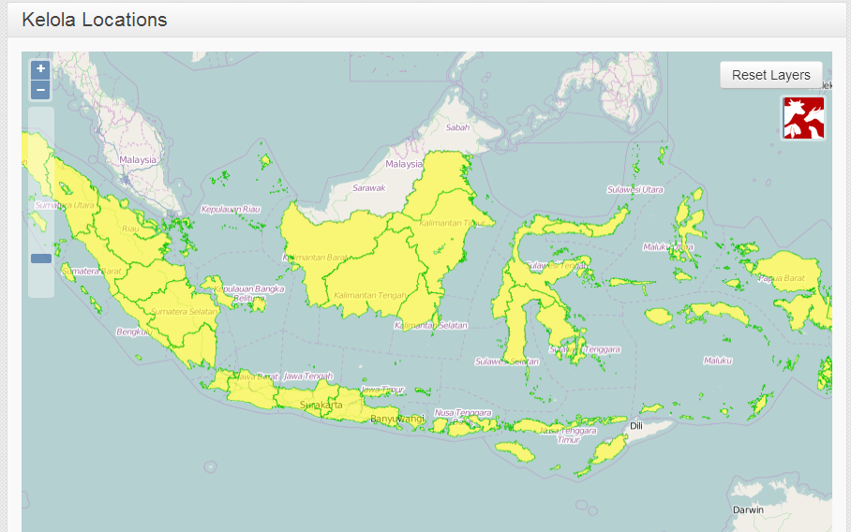
Antarmuka Peta

Slide 11
Antarmuka Peta - navigasi
Menggeser tampilan
Klik dan geser
Memperbesar tampilan
Klik ganda, atau
Panel geser, atau
Tombol zoom
Memperkecil tampilan
Panel geser, atau
Tombol zoom
Geser ke atas untuk memperbesar
Geser ke bawah untuk memperkecil
Panel geser
Memperbesar tampilan
Memperkecil tampilan
Tombol zoom

Slide 12
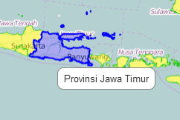
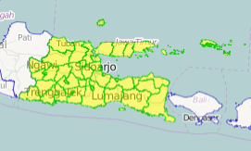
Memilih unit
Layangkan kursor di atas provinsi untuk melihat namanya
Provinsi tersebut akan ditampilkan dengan warna biru
Klik satu kali untuk memilih provinsi
Provinsi tersebut akan ditampilkan dengan warna kuning
Kab/kota ditampilkan dengan warna hijau

Slide 13
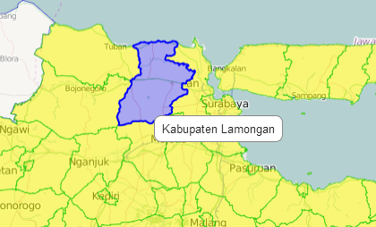
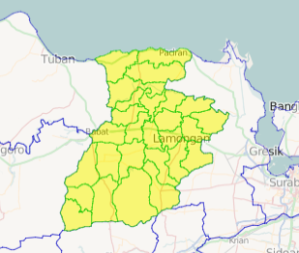
Memilih unit
Perbesar tampilan untuk memperjelas kab/kota
Layangkan kursor untuk melihat namanya
Tampilan berwarna biru
Klik satu kali untuk memilih
Tampilan berwarna kuning
Batas kecamatan akan ditampilkan

Slide 14
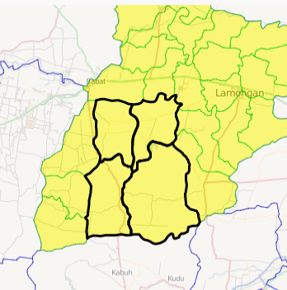
Memilih lebih dari satu unit
Tahan tombol shift
Klik unit pertama
Tetap tahan tombol shift
Klik unit kedua
Ulangi untuk memilih semua unit
Lepaskan tombol shift
Unit yang dipilih memiliki garis batas hitam

Slide 15
Operasi
Sunting (edit)
Mengubah nama unit
Bagi (split)
Membagi satu desa menjadi dua desa
Pindah (move)
Memindahkan unit dari satu induk ke induk yang lain
Gabung (merge)
Menggabungkan dua desa menjadi satu
Buat (create)
Membuat unit baru dari beberapa sub-unit

Slide 16
Sunting (edit)
Digunakan untuk mengubah nama:
Desa
Kecamatan
Kabupaten/Kota
Provinsi

Slide 17
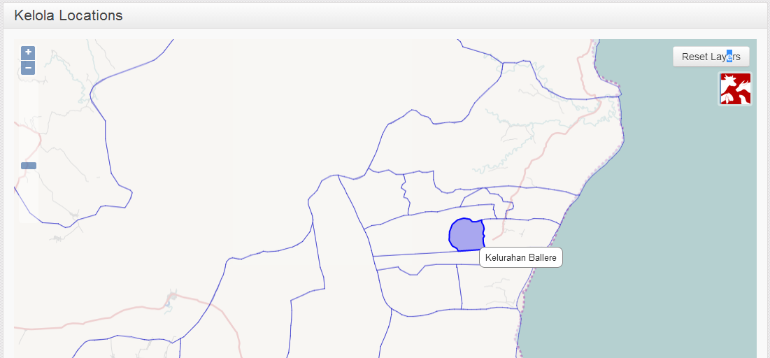
1. Pilih unit pada antarmuka peta

Slide 18
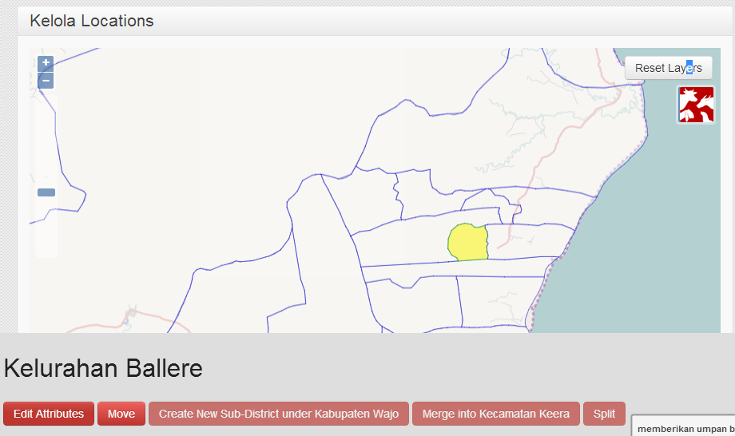
2. Klik tombol Edit
Klik tombol Edit

Slide 19
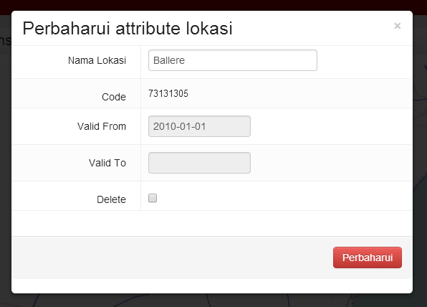
3. Sunting nama

Slide 20
Bagi (split)
Digunakan apabila sebuah desa dimekarkan menjadi dua desa (satu baru dan satu lama)
Anda harus menandai garis perbatasan baru di antara kedua desa

Slide 21
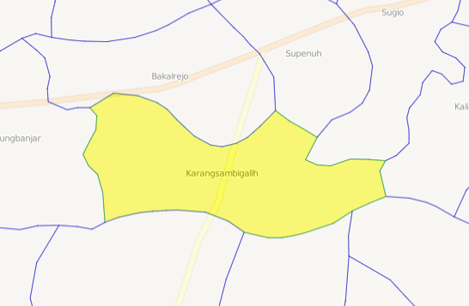
Bagi (split) – Langkah 1
Pilih sebuah desa
Hanya desa yang dapat dibagi, tidak bisa unit yang lebih tinggi
Perbesar tampilan desa hingga memenuhi layar
Ini memudahkan penyuntingan

Slide 22
Bagi (split) – Langkah 2
Sekarang Anda harus menandai garis batas baru di antara kedua desa:
Jika ada, salin garis batas ini dari sebuah peta
Garis batas ini dapat mengikuti alur sungai atau jalan – ikuti alurnya pada peta
Jika tidak diketahui, Anda dapat membuat garis di tengah desa untuk memperkirakan lokasi garis batas yang sesungguhnya
Cobalah untuk membuat garis seakurat mungkin, tetapi jangan khawatir jika kurang tepat

Slide 23
Bagi (split) – Langkah 3
Klik tombol Split
Dengan tetikus (mouse), klik satu kali pada rangkaian titik yang menandai garis batas baru untuk melakukan pembagian:
Mulailah dengan titik pertama di luar desa
Kemudian klik satu kali pada titik-titik yang berdekatan pada garis hingga Anda sampai di sisi seberang
Klik ganda pada titik terakhir di luar desa untuk mengakhiri

Slide 24
Bagi (split) – Langkah 4
Sistem akan menanyakan desa mana yang baru dibentuk:
Klik untuk memilih desa yang baru
Sunting namanya dan simpan

Slide 25
Pindah (move)
Digunakan untuk memindahkan unit dari satu induk ke induk yang lain
Sebagai contoh:
Memindahkan sebuah desa ke kecamatan lain
Memindahkan sebuah kecamatan ke kab/kota lain
Memindahkan sebuah kab/kota ke provinsi lain
Unit yang dipindahkan akan memperoleh kode lokasi baru
Demikian pula dengan semua sub-unitnya (misalnya desa dalam satu kecamatan)

Slide 26
Pindah (move)

Slide 27
Pindah (move) – langkah 1
Pilih satu atau lebih unit yang akan dipindahkan
Semuanya harus berada pada tingkat yang sama
Seluruhnya kecamatan atau seluruhnya desa
Semuanya harus berada dalam unit induk yang sama
Kecamatan dalam satu kab/kota
Desa dalam satu kecamatan
Klik tombol Pindah (move)

Slide 28
Pindah (move) – langkah 2
Klik pada unit tujuan
Harus berupa unit induk
Untuk memindahkan desa, Anda harus memilih sebuah kecamatan
Untuk memindahkan kecamatan, Anda harus memilih sebuah kab/kota
Harus terletak berdampingan dengan unit-unit yang telah dipilih sebelumnya
Unit induk yang baru dan unit yang dipindahkan harus memiliki batas wilayah yang sama

Slide 29
Pindah (move) – langkah 3
Klik OK
Unit yang dipindahkan akan memperoleh kode lokasi baru
Batas wilayah unit induk dan unit yang lebih tinggi akan dihitung ulang

Slide 30
Gabung (merge)
Menggabungkan dua desa menjadi satu

Slide 31
Gabung (merge)
Pilih dua desa yang akan digabungkan
Hanya desa yang dapat digabungkan, tidak bisa unit yang lebih tinggi
Desa-desa tersebut harus terletak berdampingan (memiliki batas wilayah yang sama)
Klik tombol Gabung (merge)
Pilih desa lama yang namanya akan digunakan untuk desa baru
Klik OK

Slide 32
Buat (create)
Sekumpulan unit dibuat menjadi satu unit baru pada tingkat yang lebih tinggi
Sebagai contoh:
Provinsi baru dari satu atau lebih kab/kota yang dipilih
Kab/kota baru dari satu atau lebih kecamatan yang dipilih

Slide 33
Buat (create)
Pilih satu atau lebih unit
Semuanya harus berada pada tingkatan yang sama
Semuanya harus terletak berdampingan
Klik Buat (create)
Masukkan nama unit induk yang baru

